Slide 1
网络流导论
summer 2018 陶怡平

Slide 2
主要内容
这次不想讲太久，尽量1h以内，主要参考《算法导论》
主要讲网络流的数学原理，内容比较偏数学
然后会要求大家做几道题
明天下午会讲网络流的建模，这几天会把入门经典、训练指南上与网络流直接相关的讲完

Slide 3
看一个例子
在农夫约翰的农场上，每逢下雨，Bessie 最喜欢的三叶草地就积聚了一潭水。这意味
着草地被水淹没了，并且小草要继续生长还要花相当长一段时间。因此，农夫约翰修建了一
套排水系统来使 Bessie 的草地免除被大水淹没的烦恼（不用担心，雨水会流向附近的一条
小溪）。作为一名一流的技师，农夫约翰已经在每条排水沟的一端安上了控制器，这样他可
以控制流入排水沟的水流量。
农夫约翰知道每一条排水沟每分钟可以流过的水量，和排水系统的准确布局（起点为水
潭而终点为小溪的一张网）。需要注意的是，有些时候从一处到另一处不只有一条排水沟。
根据这些信息，计算从水潭排水到小溪的最大流量。对于给出的每条排水沟，雨水只能
沿着一个方向流动，注意可能会出现雨水环形流动的情形。

Slide 4
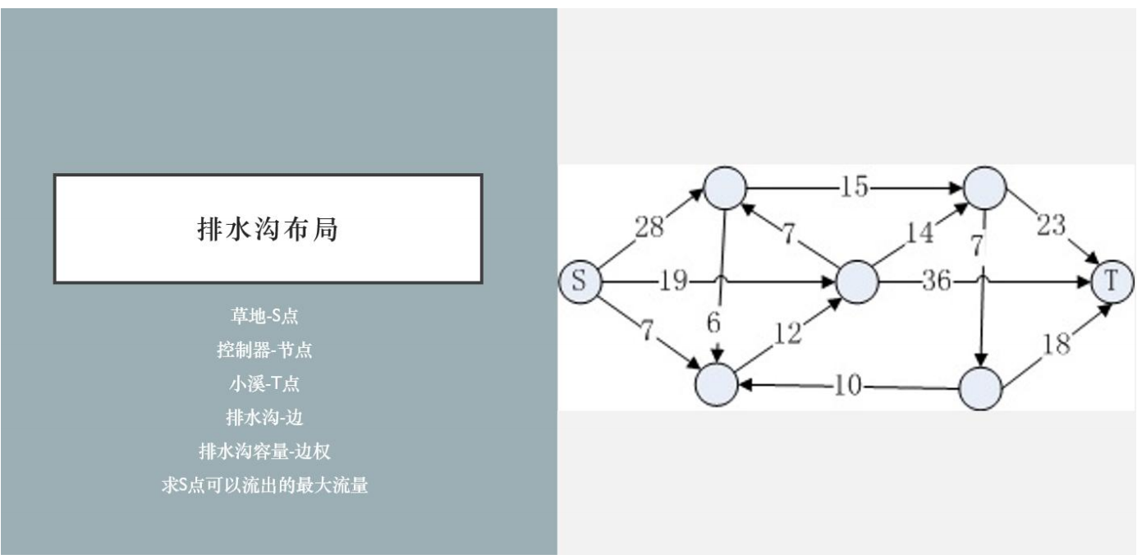
我们可以用一张图来表达

Slide 5
我们来观察这类问题有哪些特征

Slide 6
首先水流从源点出发，最终到达汇点
这里是有向边
对除了源点（草地S）、汇点（小溪T）的其他节点（控制器）
  流入的（水）流量 == 流出的（水）流量
  水流量不是负值
  一条边的流量不超过它的容量

Slide 7


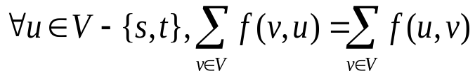
图论中网络流模型
我们把顶点集合记做V,边的集合记做E，流网络记做G=(V,E)
定义从一个节点u，到另一个节点v的流：
u属于V，v属于V f（u，v）->R （映射
对于在E中的每条边(u,v),有非负容量c(u,v) >= 0（如果不在E中则容量为0）
图中至少有一个源点（s）、一个汇点（t）,不允许自循环
对于任意一个节点v,规定必有s~v~t（即必存在一条s-t路径经过v节点）（这条意义是什么）
网络流还满足一下条件：
  容量限制：
  流量守恒：

Slide 8
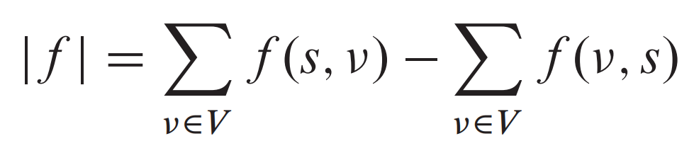
这时我们就定义一个流网络的流
就是说一个网络的流可以表示成从源点s流出的量-流入s的量
通常来说，不会有流流入s，即使存在边（u,s），我们可以也通过一些技巧避免这种情况。
最大流问题是网络流的最基本问题

Slide 9
探究
1、如何构造等效的流网络，消除进入源点的边
  对于原先的源点s，我们加一个超级源点S，c(S,s)=+oo,s，源点不再是s，而是S

Slide 10
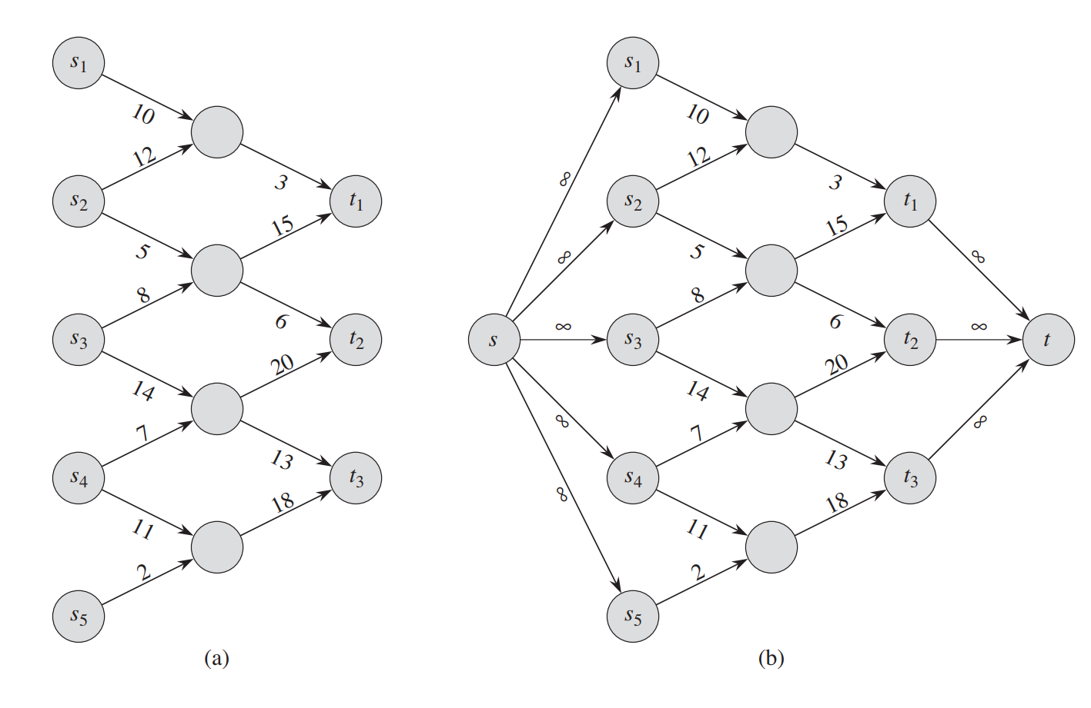
2、如何类似的处理多源多汇问题

Slide 11
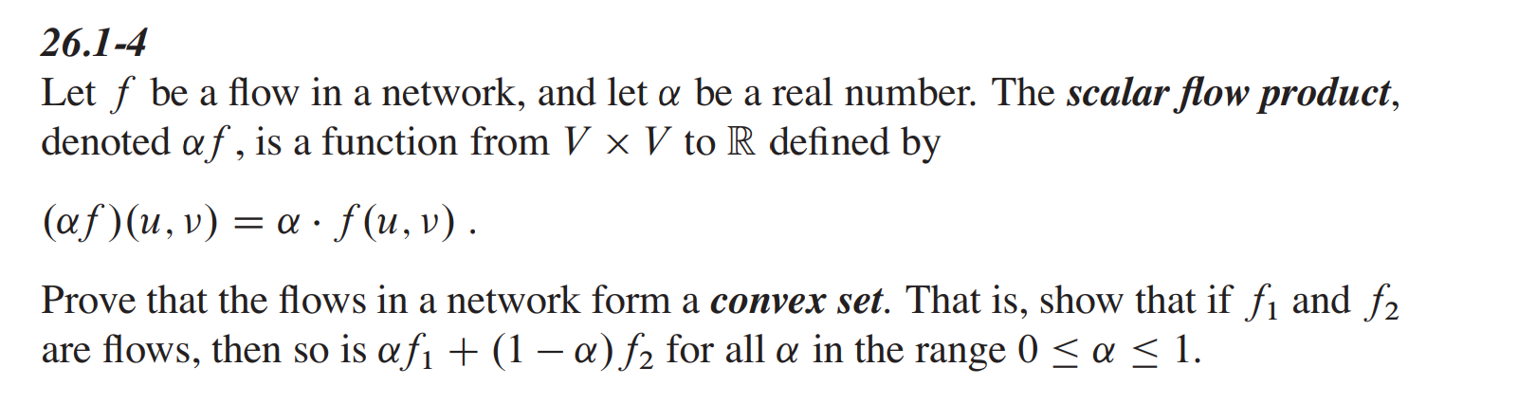
3、

Slide 12
4、
Show that splitting an edge in a flow network yields an equivalent network.

Slide 13
5、
假设G=(V,E),有出发点s,目的点t,有两个人相互嫌弃，坚决不走对方走过的路，请问两人都能从s到达t

Slide 14
6、
对于最大流问题，如果每个节点还有点容量，你会怎么构造等效的流网络
点容量：经过该点最大流量
u-v >> u-u'-v-v' ，新增的边权为（拆分）有向

Slide 15

7、
假设一个流网络不遵守:对于任意一个节点v,规定必有s~v~t
证明：必然存在最大流f，对于不遵守该规则的节点u,st.
这条性质可以知道我们建图
  即，有s->t，s->v，但v!->t，建模就不用管v（s！->v，v也去掉）

Slide 16
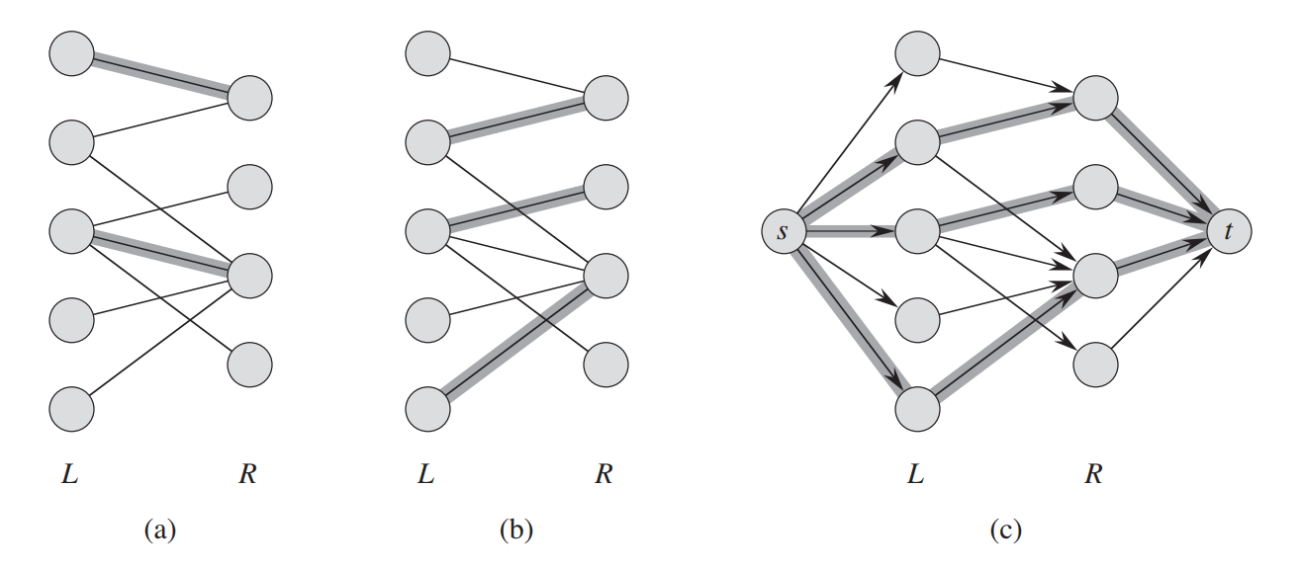
8、（最大二分匹配）假设有男生集合Y，女生集合X，他们之间组成二分图，男生对一些女生有好感，女生同理，现在要举办男（qing)女(nv)相(qi)亲(yue)，希望最大化情侣对数。
权值为1
另：契约情侣。计算权值。km算法。

Slide 17
9、设X是V-{s,t}的一个子集，Y=V-X（减法），那么从Y->X的流量(记做F_{YX})是否等于X->Y的流量(记做F_{XY})，证明:F_{YX}=F_{XY}
  证明思路： F_{YX}=F_{YX}
    等价于 F_{YX}+F_{XX}=F_{XY}+F_{XX}

Slide 18
Ford-Fullerson方法
我们现在初步了解了网络流的数学模型、一些基本性质、傻瓜级建图方法，现在让我们更深入的了解最大流这个东西

Slide 19
求解最大流
证明或推翻：
  假设我们已有某些流量（合法即可），现在按这些流量来对应边的容量，即：
  c(u,v)-=f(u,v),f(u,v)=0，ans_f+=f
  于是乎，我们每次找s~u~t的路径，作为流，然后更新，继续，直到找不到非负可行流为止
  错误

Slide 20
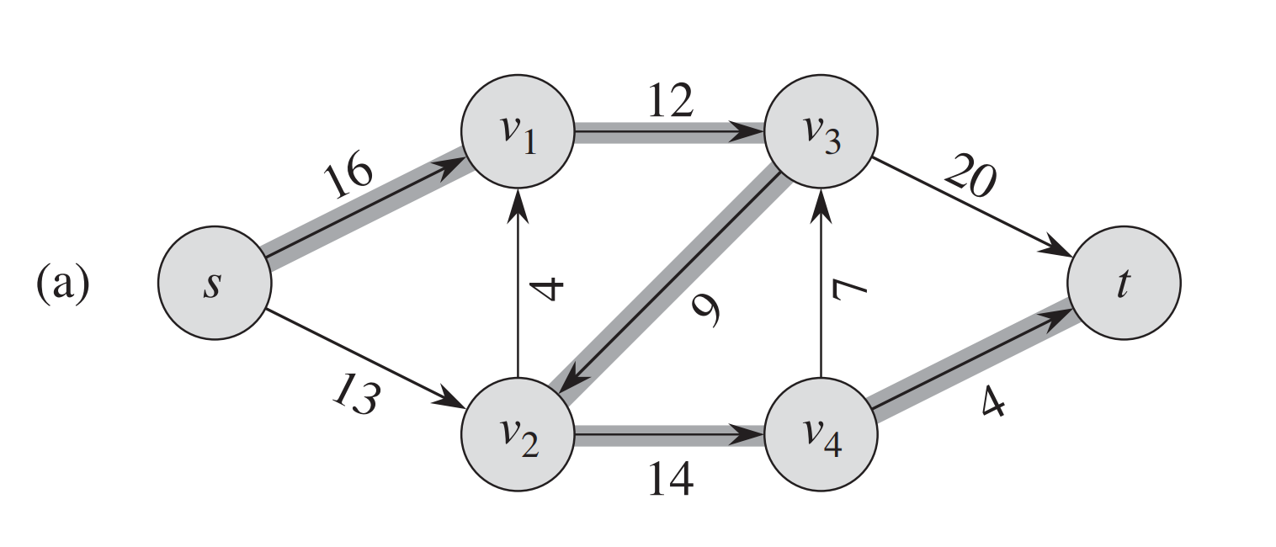

Slide 21
求解最大流
那么，我们缺少一个东西，就是如果当前已经安排的流不能直接发展成最大流（存在(u,v)..., st.f_{当前}(u,v) > f_{答案}(u,v))
我们就需要一个纠错的东西，使得可以通往正确的答案

Slide 22
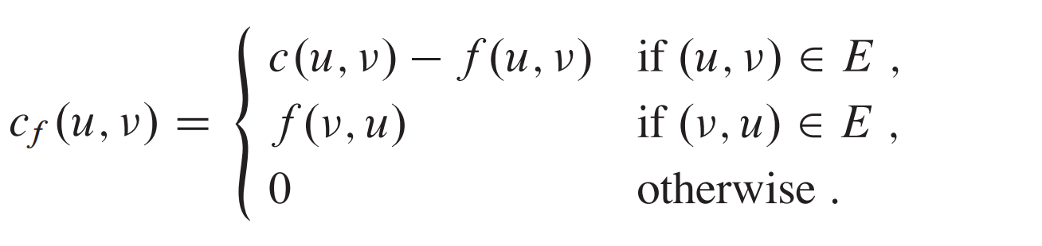
残量网络
残量网络是一个重要的概念，我们在程序里维护的G实际上是残量网络
什么是残量网络呢？
三种情况不同时发生
c-f 即为剩余流量 （

Slide 23
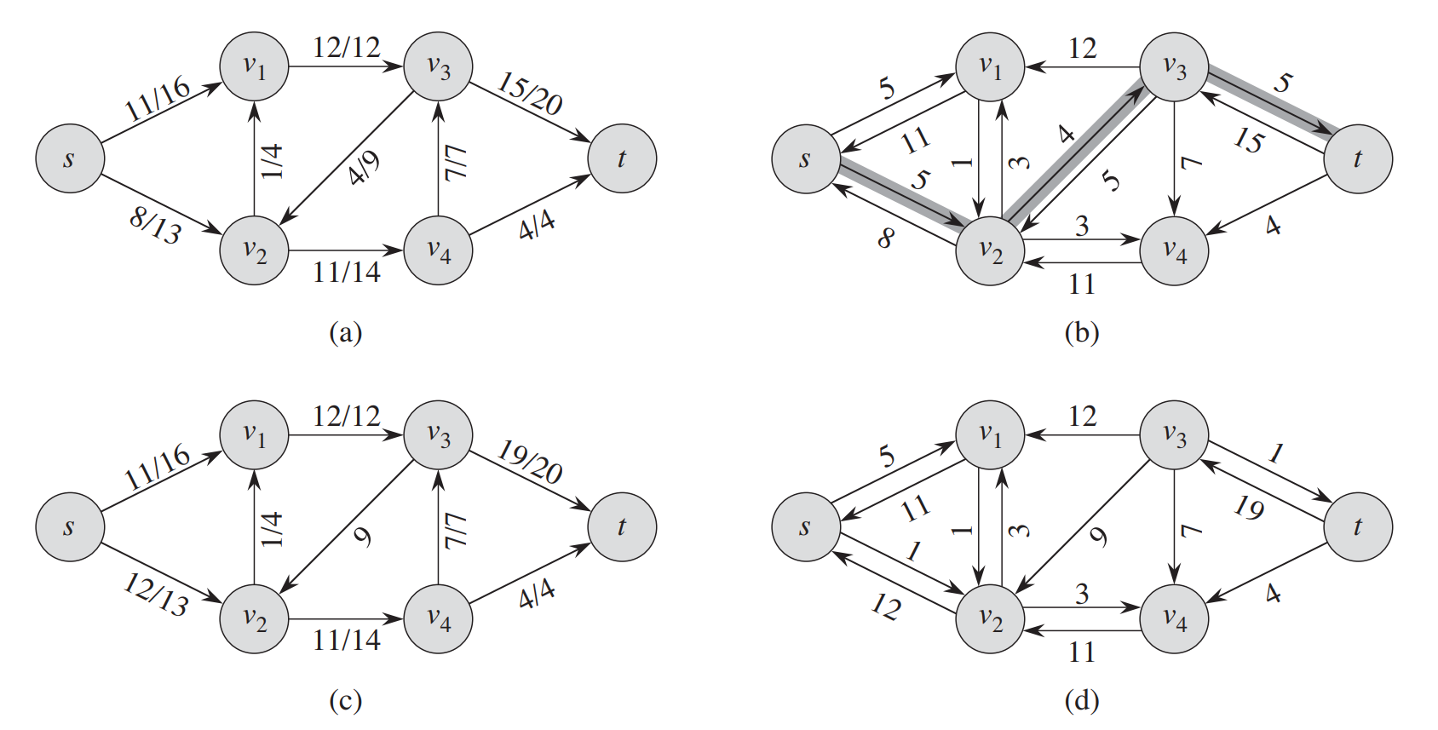

Slide 24
一般来讲如果是单纯求个最大流，我们的边完全可以只存from,to,cap（这个cap就是残量容量c_{f}）因为我们只需要维护残量网络就可以了。
但我们一般会存from,to,flow,cap，这个cap是原本网络的cap,flow就是边的流量，由残量容量的定义知道，这两者实际上可以推出c_{f}),具体原因在于可能需要其他的操作或者查询。
紫书用了斜对成性来表述，其实跟算导是一个道理，因为我们真正关注的还是残量网络

Slide 25
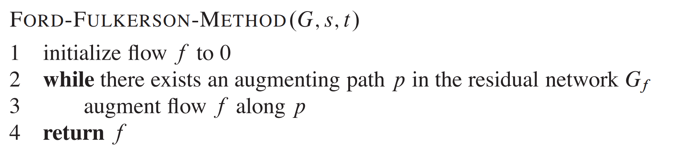
Ford-Fullerson方法

Slide 26
证明与理解
增广路径：存在s~t的路径，路径上的边c_{f}>0
终止条件为：残量网络里面没有可扩展的流了（没有增广路径了）
仔细想想，这个与我一开始的谬论有什么不同？
多了反向带容量的边。

Slide 27
对于边（u,v）
如果f(u,v)↑，c_{f}(u,v)↓，c_{f}(v,u)↑,意味着该边上增加了流量（拓展）
如果f(u,v)↓，c_{f}(u,v)↑，c_{f}(v,u)↓,意味着该边上减少了流量（撤销）

Slide 28
但是要证明着个方法的正确性，还需要进一步发掘网络流的特性。
很明显，这个方法看起来很正确，证明的关键就是：
  一个流是最大流当且仅当残存网络不包含任何增广路径
  这个就需要借助最大流-最小割定理了

Slide 29


设S,T是V的子集，S+T=V，S T = ， 并且s属于S，t属于T
这样的集合划分称为s-t割（S,T)
推论：如果删去S与T相连的边，s无法到达t。

Slide 30
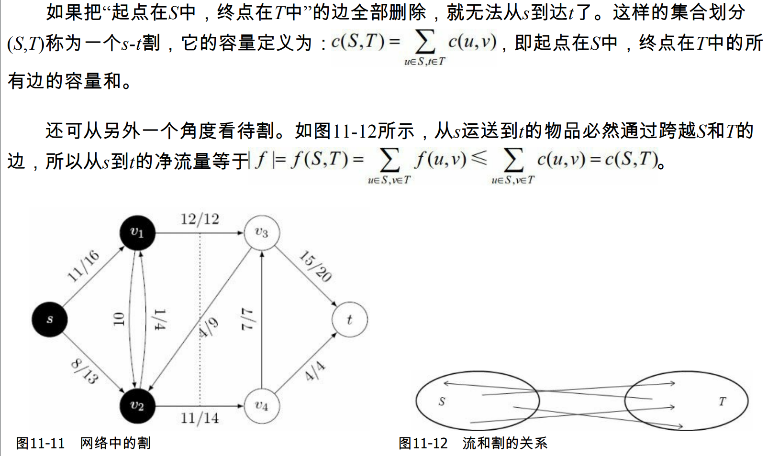

Slide 31
